Slide 1
ИГРА
Правила игры

Slide 2
Первый раунд

Slide 3
Второй раунд

Slide 4
Третий раунд

Slide 5
Финал

Slide 6
Розыгрыши в физике
Жестокая физика
Премии в физике
100
200
300
100
200
300
100
200
300

Slide 7
Ученые физики | 200 | 500 | 700
Необычная физика | 200 | 500 | 700
Рекорды в физике | 200 | 500 | 700

Slide 8
Вода в физике | 300 | 500 | 1000
Природа и физика | 300 | 500 | 1000
Фразы в физике | 300 | 500 | 1000

Slide 9
Какую кружку изобрёл Пифагор, желая оградить людей от чрезмерного увлечения вином?

Slide 10
Каким образом эффект Паули предотвратил розыгрыш самого Паули?

Slide 11
Когда было ослаблено гравитационное поле Земли?

Slide 12
Какой учёный измерял скорость электрического тока на соединённых в цепь живых людях?

Slide 13
Какой учёный и с какой целью срезал кожу со своих пальцев?

Slide 14
Зачем Ньютон запускал себе в глаз инородный предмет?

Slide 15
Какое открытие Эйнштейна было удостоено Нобелевской премии?

Slide 16
Чьи нобелевские медали были спрятаны от нацистов в растворённом виде?

Slide 17
Почему Дирак хотел отказаться от Нобелевской премии?

Slide 18
Какому знаменитому физику вручили Нобелевскую премию в области химии?

Slide 19
Кто обладает как Нобелевской, так и Шнобелевской премиями?

Slide 20
Кто из ученых-физиков поступил в Швейцарскую высшую политехническую школу Цюриха только со второго раза?

Slide 21
Как отличить сваренное яйцо от сырого?

Slide 22
Что нужно сделать, чтобы максимально увеличить шансы на выживание в падающем лифте?

Slide 23
Через какие предметы глухие могут «слышать» звуки?

Slide 24
Кто из жителей нашей планеты является рекордсменом по путешествиям во времени?

Slide 25
Что горячее Солнца в пять раз?

Slide 26
Что исследуется в самом длинном непрерывном лабораторном эксперименте в истории?

Slide 27
Каким парадоксальным способом можно увеличить скорость замерзания воды в морозилке?

Slide 28
Где вода может замёрзнуть при температуре +20 °C?

Slide 29
Каким образом можно использовать воду в качестве диэлектрика?

Slide 30
Что случилось во время футбольного матча в Демократической Республике Конго?

Slide 31
Какой месяц может пройти без полнолуния?

Slide 32
Чем отличается Венера от Земли?

Slide 33
На чьей могиле сделана надпись: «Он лежит где-то здесь»?

Slide 34
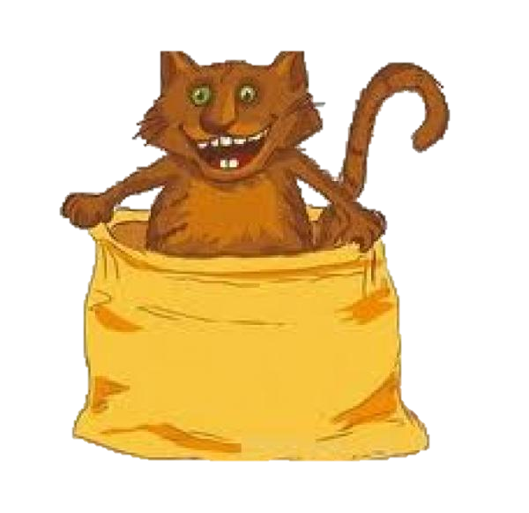
Нажми на кота

Slide 35
Чем знаменит Йохан Лорбир?

Slide 36
Что сказал изобретатель радара, превысив скорость?

Slide 37
Резонанс
Радуга
Барьер
Лёд

Slide 38
Какой мост разрушили при помощи резонанса?

Slide 39
Сколько цветов радуги выделял Ньютон в начале?

Slide 40
Какое изобретение человека первым преодолело звуковой барьер?

Slide 41
С какой скоростью течёт лёд?

Slide 42
Суть игры заключается в том, что три участника отвечают на вопросы различной стоимости, пытаясь опередить друг друга. Игра состоит из четырёх раундов — трёх основных и финального. Каждый вопрос темы имеет свою стоимость — в первом раунде она возрастает от 100 до 500 очков, во втором — от 200 до 1000, и в третьем — от 300 до 1500. Чем выше цена вопроса, тем он, как правило, сложнее. Начинается игра с выбора игроком за центральным столом одного из вопросов. Вопрос появляется на экране и зачитывается вслух ведущим. В случае правильного ответа стоимость вопроса прибавляется к счёту ответившего игрока и он выбирает следующий вопрос. В случае неверного ответа очки снимаются со счёта отвечавшего, а оставшиеся игроки получают право дать свой ответ. Если в течение трёх секунд на вопрос никто не отвечает, то ведущий объявляет правильный ответ, а следующий вопрос выбирает тот же игрок, что выбирал и предыдущий вопрос. Каждый раунд продолжается до тех пор, пока в нём не будут разыграны все вопросы или не истечёт время раунда — 10 минут.

Slide 43
Спасибо за игру!

